Slide 1
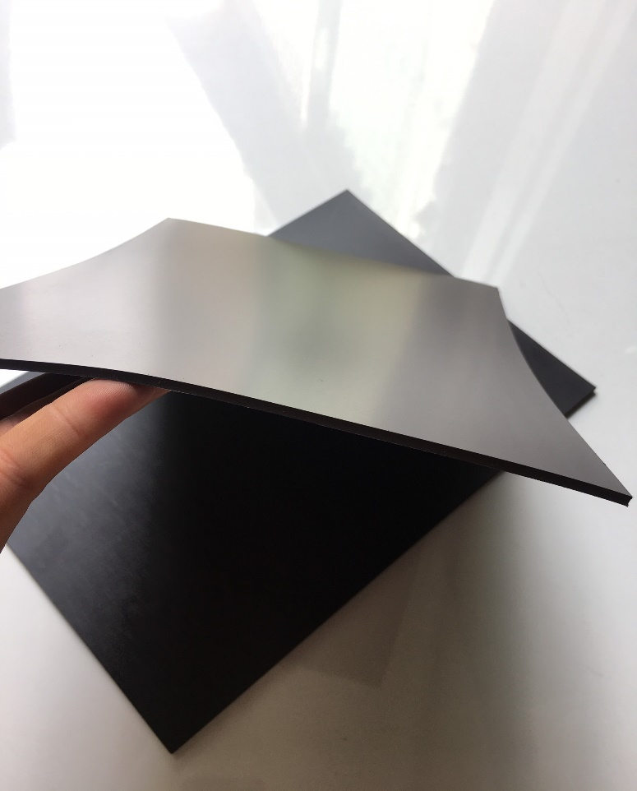
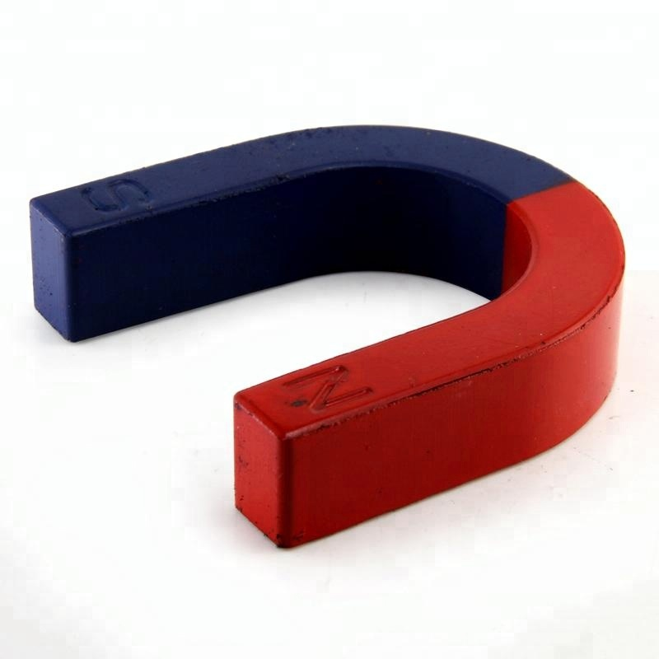

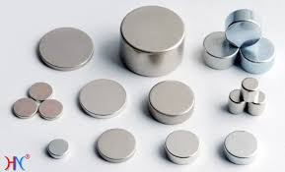

TRƯỜNG MẦM NON HOA SỮA
HOẠT ĐỘNG: KHÁM PHÁ KHOA HỌC
ĐỀ TÀI: SỰ KỲ DIỆU CỦA NAM CHÂM

Slide 2
KHOA HOÏC VUI

Slide 3


Slide 4
